Slide 1
教育孩子的艺术
Notes:
https://www.bilibili.com/bangumi/play/ep470435?spm_id_from=333.788.recommend_more_video.-1

Slide 2
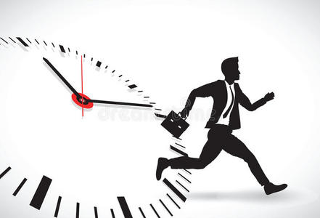
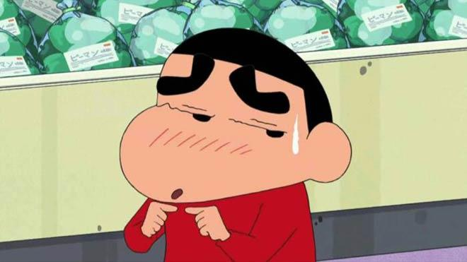
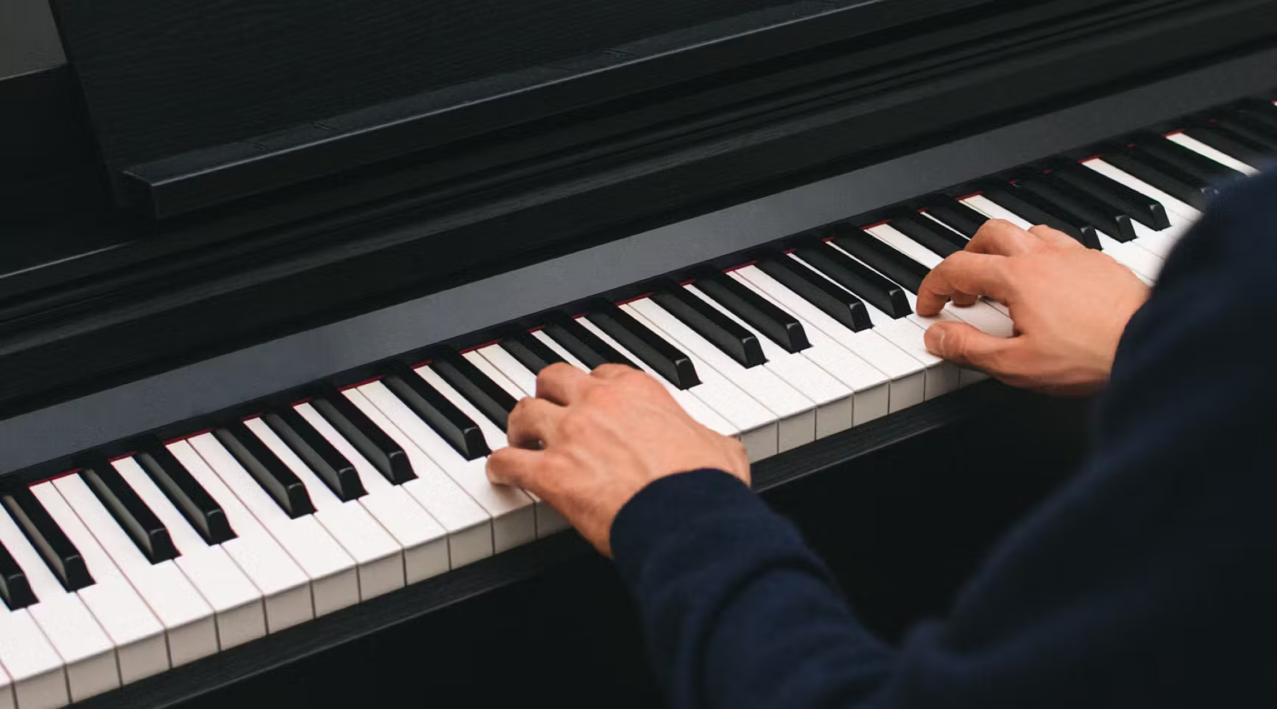

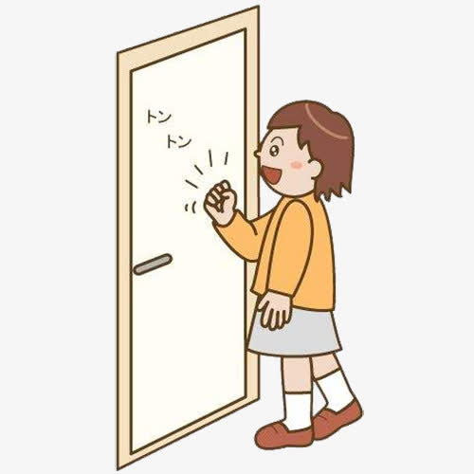

赶时间
害羞
弹钢琴
打针
闹钟
敲门

Slide 3
害羞
打针
弹钢琴
敲门
闹钟
赶时间
Q：我可以问你一个问题吗？
A：对不起，我_______。
2. 他一听到夸奖的话就（ ）了起来
3. 周末我跟他一起去医院，他一（ ）就害怕了起来。
4. 他没听到（ ）的声音，起床迟了，没能赶上早课。
5. 他没听到朋友（ ）的声音，所以没给朋友开门。
6. 他每天都坚持练习，所以（ ）弹得很好

Slide 4

如何教育孩子？
让孩子养成好习惯。
教育孩子学会安排时间。
多表扬孩子。

Slide 5
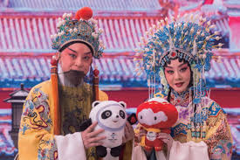
那个一边弹钢琴一边唱歌的男孩子是谁？表演得真棒！
一边______一边_________
京剧表演很精彩
京剧演员很专业
他表演得怎么样？
表演
演员
今天演什么电影？演几场?是谁演的？

Slide 6
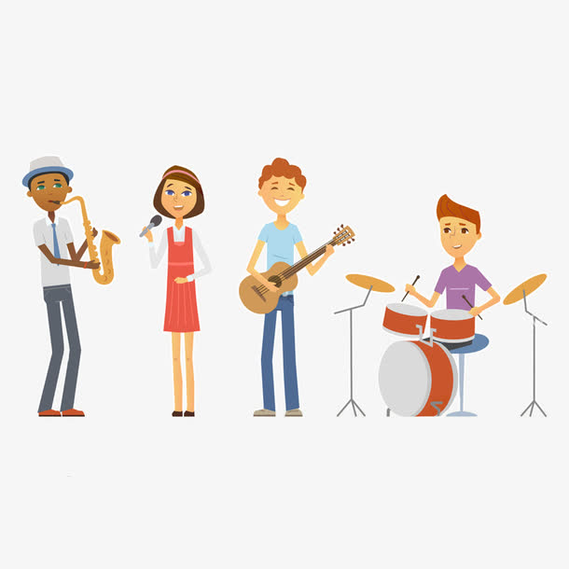
是我孙子。去年寒假前的新年晚会他也表演过一次。
Q: 他上一次表演是什么时候?
A: 是在去年寒假前的新年晚会上。
你有在任何晚会上表演过节目吗？你表演了什么？表演得怎么样？

Slide 7
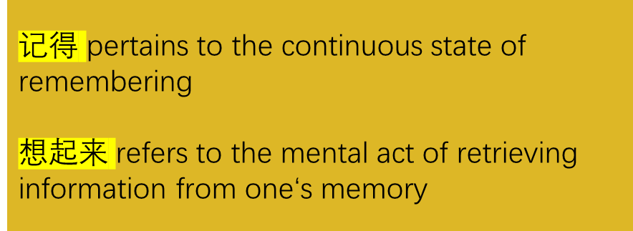
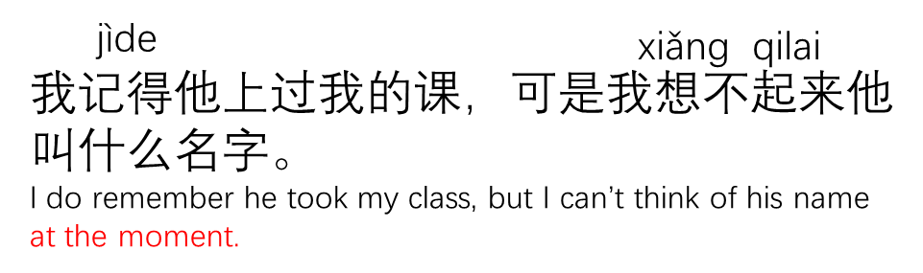
我想起来了，这孩子又聪明又可爱，你们教育得真好！
想起来 vs 记得
把字句
你们把孩子教育得很好。
Q: 这孩子怎么样？

Slide 8
把字句
他父母把他教育得很好
是他父母教育得好。父母是孩子最重要的老师。他父母不仅教他知识，而且还花了很长时间帮助他养成了非常好的习惯，现在他每天都自己练习弹钢琴。
父母是孩子最重要的老师，这句话，你同意吗？
花了很长时间
花了很多钱
花了很多力气
费了很长时间
费了很多钱
费了很多力气
你想养成什么样的好习惯？
你想改正什么样的坏习惯？
现在我每天都_______________

Slide 9
真的
让孩子养成一个好习惯实在太重要了，看来我得向他父母好好儿学习。
向….学习
让孩子养成一个好习惯这件事怎么样？

Slide 10
对。如果希望有一个优秀的孩子，你就要先成为一位优秀的父亲或者母亲。
优秀的父母，优秀的孩子
_______的孩子。
成为一位_____的父母。
优秀的父母能培养出优秀的孩子。
优秀的父母能教育出优秀的孩子。

Slide 11
孙子 弹钢琴 父亲
我有一个（ ），他很厉害，他不仅打球打得很好，而且弹钢琴也弹得很棒。除了弹钢琴之外，他还会弹吉他、唱歌、拉小提琴等等。
在寒假，他参加了很多钢琴比赛，得了很多奖。
他的（ ）把他教育得很好，不仅教他知识，而且花了很长时间帮助他养成了非常好的习惯，现在他每天都自己练习（ ）

Slide 12
看你脸色不太好，是不是昨晚没休息好？
脸色很好
脸色很差
脸色不太好
看你______，是不是______________?
看你黑眼圈很重，是不是昨晚没休息好？
看你今天很累，是不是昨晚没休息好？

Slide 13
别提了，我女儿昨晚做作业又做到11点。
别说了
我昨晚做作业做到11点。
我昨晚_________________。
我昨天玩游戏玩到11点。
我昨天喝酒喝到11点。
句子接龙
我今天睡觉睡到12点
➡️ 我没听见闹钟，今天睡觉睡到12点
➡️我没听见闹钟，今天睡觉睡到12点，错过了早课。
我今天睡觉睡到12点……

Slide 14
睡觉太晚对孩子的身体没有好处。最近孩子作业是不是太多了？
什么对你的身体没有好处？
e.g.睡觉太晚对你的身体没有好处。
什么对你的身体有好处？
e.g.多锻炼对你的身体有好处。
好处 ➡️ 坏处
对.....有好处
对.....没有坏处
吸烟太多对你的身体没有好处。
喝酒太多对你的身体没有好处。
按时吃饭对你的身体有好处。
按时睡觉对你的身体有好处。
最近
谁离你最近？
最近，我________

Slide 15
主要是她做事情比较慢，比如早上闹钟响了她不醒，我赶时间送她上学，她又急着上厕所，每天因为这些小事批评她，弄得我俩心情都不好。
送她________
送她礼物/送她到机场/送她上学
主要是
做事情很慢/做事情很快
为什么说她做事情很慢？
早上闹钟响了她不醒
我赶时间送她上学
我赶时间→我赶_________
我赶车
我赶飞机
我急着上厕所→我急着_________
做作业
坐车回家
去上课
到饭馆去吃饭

Slide 16

孩子做事慢，往往是因为他们不会安排自己的时间。你应该让孩子学会管理时间。
往往是
安排时间
管理时间
自律
你如何安排自己的时间？
你怎么管理时间？
Notes:
https://www.bilibili.com/video/BV1GS4y1C7BW/?spm_id_from=333.788.recommend_more_video.9

Slide 17
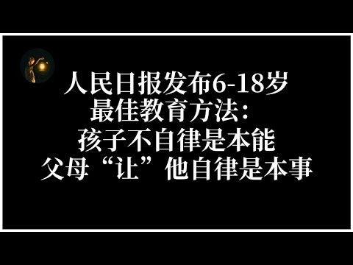
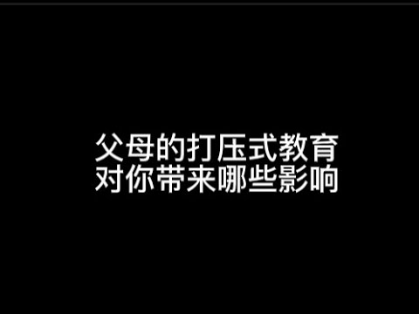
看来还是我的教育方法有问题。平时看她做事情慢，总想替她做，以后得让她学会安排时间，自己的事情自己做。
你觉得什么样的教育方法是好的？
你觉得什么样的教育方法是有问题的？
教育方法
有问题
看来
平时
总想替她做事情。
以后 vs 之后
自己的事情自己做。

Slide 18
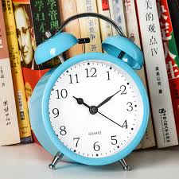
闹钟
定闹钟
闹钟响了 听见闹钟响了/没听见闹钟响了
关闹钟
电话/闹钟响了
声音太大➡️声音太响
响

Slide 19
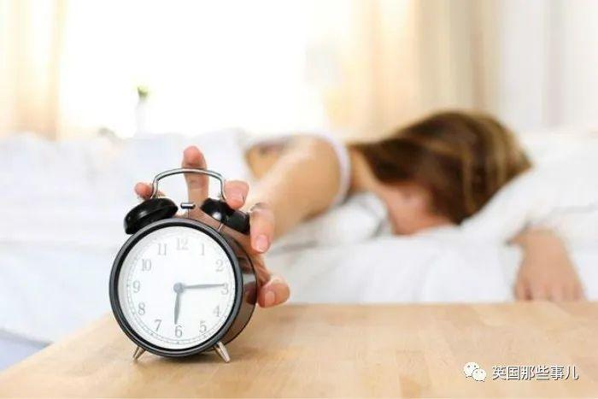
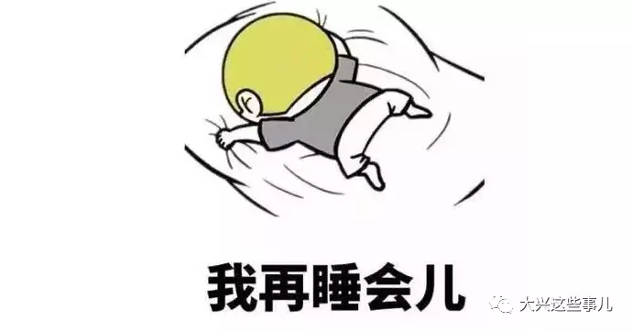
醒
醒来
醒过来
他醒来没多久又睡过去了。
他不想醒来。
我叫不醒他。
他再也醒不过来了。
你平时几点钟醒？
你平时几点钟睡？

Slide 20
赶
赶_______
赶公车
赶飞机
赶火车
赶时间
你会赶时间做什么事？
赶快起床，别赖床了。
赶快起床，刷牙，吃早饭，赶公车，去上课。
句子接龙 ：赶快起床………..

Slide 21
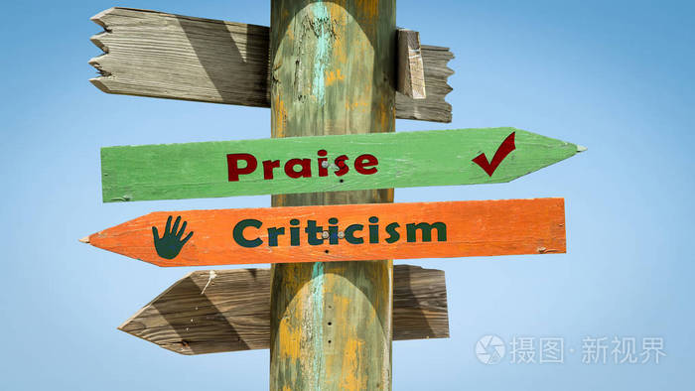
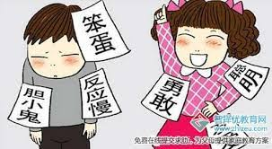
批评 vs 表扬
受到批评
受到表扬
老师批评我不按时完成作业。
因为我不按时完成作业，所以受到老师的批评。
父亲批评我____________。
老师表扬我________。
你认为应该如何批评和表扬孩子？
Notes:
https://k.sina.cn/article_1678758111_640fd0df02000sfy8.html?from=edu

Slide 22
弄
弄丢
我把重要的东西弄丢了。
句子接龙：我把钥匙弄丢了。
弄头发：
去理发店弄头发
去理发店把头发弄好
我一不小心把钥匙弄丢了。
我一不小心把家钥匙弄丢了。
昨天我一不小心把家钥匙弄丢了。
…….

Slide 23
管理
我以后要成为经理，管理公司，管理员工。
我们每个人都要学会管理自己的时间。
我不太会管理自己的时间，我要多向别人学习如何管理自己的时间。

Slide 24
明天又要带我儿子去医院打针，想想我就头疼。他就怕打针，每次打针都哭得特别厉害。
一打针就哭得特别厉害。
去医院_________
头疼
看医生
看病
做检查
体检
抽血
打针
挂号
找医生开药
心疼
什么事情让你头疼？
什么事情让你心疼？
Notes:
https://www.bilibili.com/video/BV1GS4y1C7BW/?spm_id_from=333.788.recommend_more_video.9

Slide 25
记得我女儿小时候，带她去医院打针，刚开始，她害怕得要哭。我就小声地和护士说我女儿很勇敢，一点儿也不害怕打针，我女儿听了以后马上就不哭了。
害怕得____________
你打过针吗？
你是什么时候打的针？
跟谁去打的针？
在哪里打的针？
刚开始
一点儿也不
句子接龙：打针…..
Notes:
https://www.bilibili.com/video/BV1GS4y1C7BW/?spm_id_from=333.788.recommend_more_video.9

Slide 26
原来鼓励和表扬对小孩儿挺有用的。下次我也试试。
你会鼓励和表扬别人吗？
你喜欢被鼓励和表扬吗？
对….有用
对…没有用
Notes:
https://www.bilibili.com/video/BV1GS4y1C7BW/?spm_id_from=333.788.recommend_more_video.9

Slide 27
不过表扬也是一门艺术，表扬千万不要太多，过多的表扬可能会给孩子带来压力。不仅起不到鼓励的作用，还可能让孩子怀疑自己的能力，变得没有信心。
起到…..的作用。
怀疑自己的能力
句子接龙：表扬…….
变得没有信心。
Notes:
https://www.bilibili.com/video/BV1GS4y1C7BW/?spm_id_from=333.788.recommend_more_video.9

Slide 28
那怎么表扬孩子才会更有效果呢？
你觉得要怎么表扬孩子才有效果？
有效果
Notes:
https://www.bilibili.com/video/BV1GS4y1C7BW/?spm_id_from=333.788.recommend_more_video.9

Slide 29
我认为表扬要及时，而且表扬不仅仅要看结果，更要看过程，这样才能鼓励他的积极性，让他变得更勇敢，不怕困难。
及时。
不仅仅要看结果，更要看过程。
鼓励他的积极性
更勇敢
不怕困难
句子接龙：
表扬……..
Notes:
https://www.bilibili.com/video/BV1GS4y1C7BW/?spm_id_from=333.788.recommend_more_video.9

Slide 30
有的孩子在得不到自己想要的东西的时候，会通过哭、扔东西或者故意敲打来引起父母的注意。
      故意
      故意乱扔垃圾。
      敲打
      敲门
      通过________来引起父母的注意。
in order to

Slide 31
在这种情况下，建议父母先不要生气，应该停下手中的事情，陪孩子整理整理东西，和他们聊聊天儿，弄清楚他们的问题。
在这种情况下，父母应该要怎么做？
      在这种情况下
      建议➡️提建议
      手中的事情
      陪孩子
      整理东西
      整理 vs 整齐
你还记得你小时候父母是怎么做的吗？
如果你以后成为父亲/母亲，在这种情况下，你会怎么做？

Slide 32
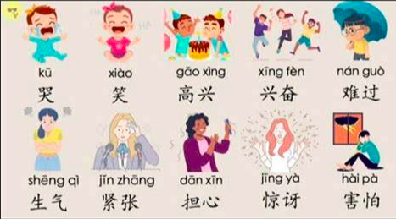
父母的关心，可以让孩子心情愉快起来。
愉快起来？
______，可以让孩子心情愉快起来。
句子接龙：
心情愉快起来......

Slide 33
教育孩子应该选择合适的教育方法，最好不要为了解决问题而骗孩子。
千万别
教育孩子应该怎么做？
_______的教育方法
合适的教育方法应该是怎么样的？
______问题
发现问题
解决问题
解释问题

Slide 34
这是因为儿童缺少判断能力，看到父母骗人，他们也会学着说假话。
不能正确判断
说假话=说谎
_______能力
你会喜欢说假话还是说真话？
你什么时候会说假话？
你什么时候会说真话？
缺少__________
发现问题
解决问题
解释问题

Slide 35
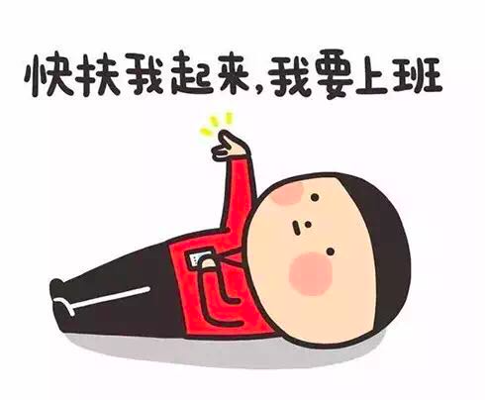
起来 v
1.
简单
表示动作的方向从下到上。
起来 vs 一起来
快起来！上早课要迟到了！
快一起来唱歌跳舞吧！

Slide 36
V+ 起来
as complement of direction
as complement of possibility
你这样躺着看书对眼睛不好，快坐起来！
需要长时间坐着工作的人，一小时左右一定要站起来活动活动。
我腰受伤了，我只能躺着，坐不起来。
你的脚怎么样了？
你站得起来站不起来？
Notes:
https://www.youtube.com/watch?v=4JaU_WnrNxs

Slide 37
V.起来
2.
简单
表示动作的方向从下到上。
困难
「想起来」
表示从所有的记忆中找到你要的讯息。
it means to recall somebody or something in the past.

Slide 38
想起来
it means to recall somebody or something in the past.
我突然想起来得去银行，所以不能陪你去大使馆了。
我想起来了，这孩子又聪明又可爱，你们教育得真好！
Notes:
https://www.youtube.com/watch?v=4JaU_WnrNxs

Slide 39
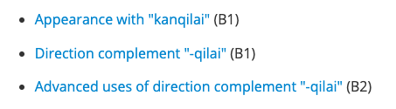
起来
https://resources.allsetlearning.com/chinese/grammar/%E8%B5%B7%E6%9D%A5
Notes:
https://www.youtube.com/watch?v=4JaU_WnrNxs

Slide 40
起来
（1）当那个男孩走过来邀请她跳舞时，_________。（起来）
（2）你看见我钱包放哪儿了吗？______________。（想起来）
（3）每个人都对小时候有美好的回忆，____________。（想起来）
Notes:
https://www.youtube.com/watch?v=4JaU_WnrNxs

Slide 41
起来
（1）当那个男孩走过来邀请她跳舞时，她站起来了。（起来）
（2）你看见我钱包放哪儿了吗？我想不起来了。（想起来）
（3）每个人都对小时候有美好的回忆，一想起来就觉得很美好。（想起来）
Notes:
https://www.youtube.com/watch?v=4JaU_WnrNxs

Slide 42
想起来
it means to recall somebody or something in the past.
我突然想起来得去银行，所以不能陪你去大使馆了。
我想起来了，这孩子又聪明又可爱，你们教育得真好！
Notes:
https://www.youtube.com/watch?v=4JaU_WnrNxs

Slide 43
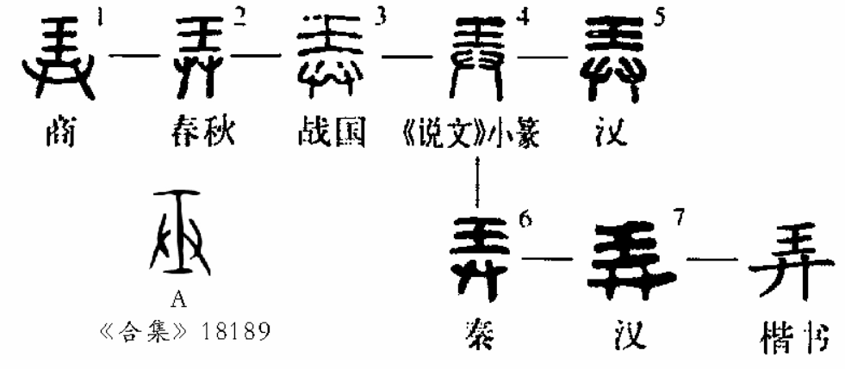
弄 V.
to do，to make
It often used in spoken Chinese instead of certain other verbs.
Notes:
弹钢琴
弄厕所

Slide 44
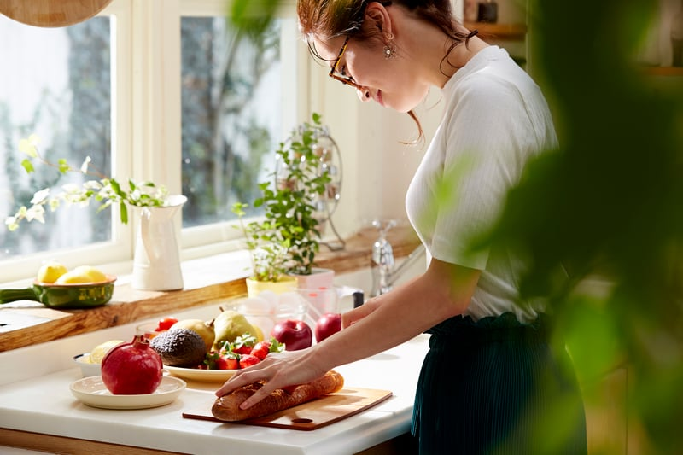
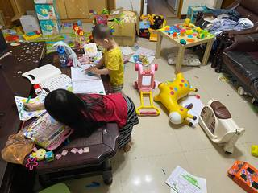
弄 V.
他正在做饭，没时间管小孩。
他正在弄饭，没时间管小孩。
Notes:
弹钢琴

Slide 45
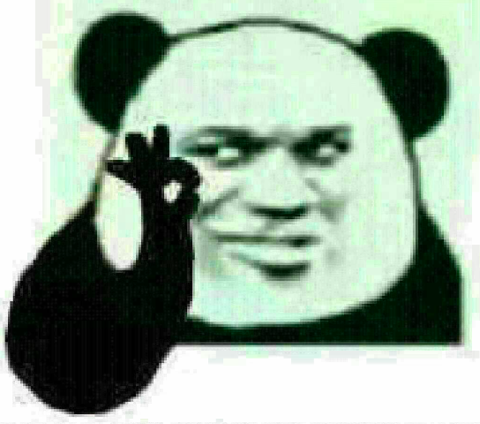
弄 V.
A: 关于那个新闻的材料你准备好了吗？我们开会时要用。
B：都弄（准备）好了，马上给您送过去。
Notes:
弹钢琴

Slide 46
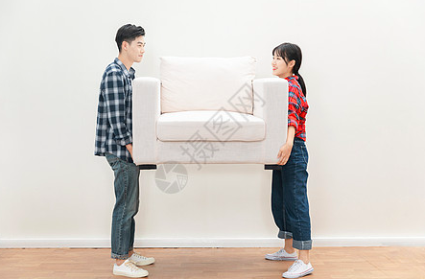
弄 V.
A: 一会儿搬沙发的时候要小心点儿，别弄（碰）坏了。
B：没问题，我会注意看着脚下的。
Notes:
弹钢琴

Slide 47
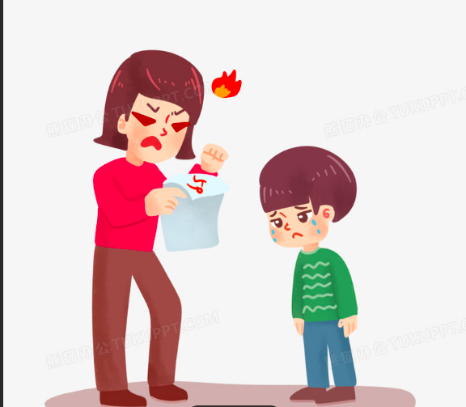
弄 V.
每天因为这些小事批评她，弄（批评）得我俩心情都不好。
Notes:
弹钢琴

Slide 48
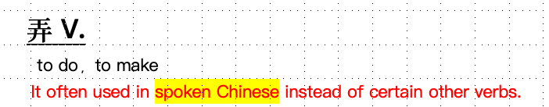
老师提醒我们考试时要仔细, _____________________。
住在这里，外面不管什么时候都很热闹，晚上即使关上了窗户，声音也很大，________________________。
________________________，去西边的公共汽车应该在对面坐。
Notes:
弹钢琴

Slide 49
老师提醒我们考试时要仔细, 不要因为粗心而弄（看、写）错题目。
住在这里，外面不管什么时候都很热闹，晚上即使关上了窗户，声音也很大，弄（吵）得我都睡不好觉。
别弄（看）错了，去西边的公共汽车应该在对面坐。
Notes:
弹钢琴

Slide 50
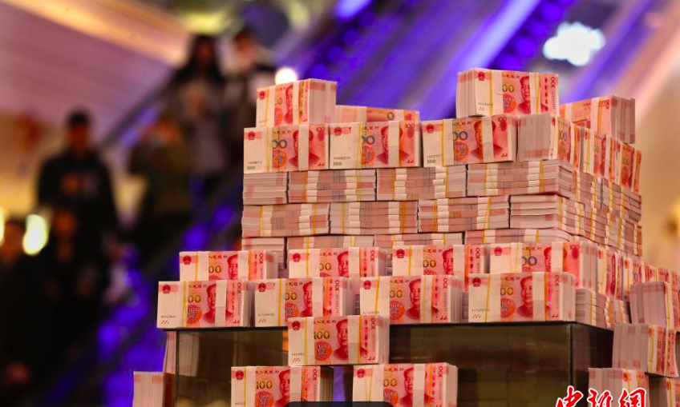
千万 n
他中了彩票，一夜之间就成了千万富豪。

Slide 51
千万 adv.
The adverb 千万 means must or to be sure to, usually followed by a negative structure.
不过表扬也是一门艺术，表扬千万不要过多，过多的表扬可能会给孩子带来压力。
我要等她生日那天再送给她这个礼物，你现在千万别告诉她。
每个人都应该记住这句话：“开车千万别喝酒，喝酒千万别开车。”

Slide 52
Find and correct the error in the sentence
你考试时，千万要粗心，要仔细检查。
别错弄了，去学校的公共汽车应该在对面坐。
别躺着了，快起来坐，老师来了。

Slide 53
Find and correct the error in the sentence
你考试时，千万不要粗心，要仔细检查。
别弄错了，去学校的公共汽车应该在对面坐。
别躺着了，快坐起来，老师来了。

Slide 54
千万 adv.
The adverb 千万 means must or to be sure to, usually followed by a negative structure.
有些事情坚持了才会看到希望，_______________。
要是事情没有发生过，________________________。
这个箱子里都是杯子和盘子，__________________。

Slide 55
千万 adv.
The adverb 千万 means must or to be sure to, usually followed by a negative structure.
有些事情坚持了才会看到希望，千万别放弃。
要是事情没有发生过，千万别多想/千万别胡思乱想。
这个箱子里都是杯子和盘子，千万别弄坏了。

Slide 56
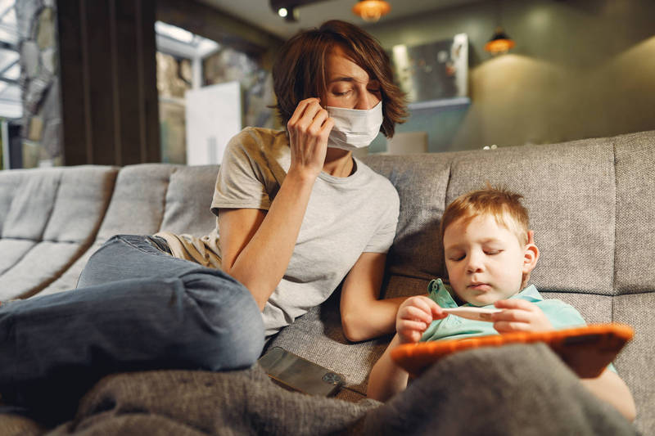
千万 adv.
在照顾孩子时，有什么事情是一定要注意的呢？

Slide 57
如何教育孩子？
教育出优秀的孩子
要想教育好孩子，有几个地方需要引起注意。
第一，千万别经常打骂孩子，这样让孩子变得越来越不自信。
第二，多表扬孩子，不一定只在做好大事时，可以从小事开始。
第三，多鼓励孩子，让他有更多的勇气去面对困难与挫折。
verb+complement

Slide 58
如何教育孩子？
要想教育好孩子，有几个地方需要引起注意。
第一，千万别经常打骂孩子，这样让孩子变得越来越不自信。
第二，多表扬孩子，不一定只在做好大事时，可以从小事开始。
第三，多鼓励孩子，让他有更多的勇气去面对困难与挫折。

Slide 59

千万 adv. 一定 adv.
相同
Both are adverbs indicating giving a requirement or used in exhortation
通过失败你能获得别人没有的经验，千万/一定不要因为失败就不努力了。
Notes:
要求或建议。这个词通常带有一定程度的权威性和责任感，暗示着接受嘱咐者需要尊重和遵守这些指示。

Slide 60
千万 adv. 一定 adv.
1.
Difference：
“千万”更多用在“否定”。+别、要/不要、能/不能
千万 is usually used in negative sentence together with“别”，“要/不要”，or “不能”
“一定”更多用在“肯定”。+要/不要、能/不能
一定is usually used in an affirmative sentence together with“要/不要”or “能/不能”
千万别去
一定要注意
Notes:
要求或建议。这个词通常带有一定程度的权威性和责任感，暗示着接受嘱咐者需要尊重和遵守这些指示。

Slide 61
千万 adv. 一定 adv.
1.
Difference：
千万 is usually used in negative sentence together with“别”，“要/不要”，or “不能”
工作只是生活的一部分，出去工作是为了让生活变得更好，因此，千万不要把工作中的不愉快带到生活中来。
一定 is usually used in an affirmative sentence together with“要/不要”or “能/不能”
找工作的人一定要到这里看一看，这里提供的工作机会是最多的。
Notes:
要求或建议。这个词通常带有一定程度的权威性和责任感，暗示着接受嘱咐者需要尊重和遵守这些指示。

Slide 62
千万 adv. 一定 adv.
2.
“千万”的语气比较客气（more polite and mild tone），有”希望别人怎么做”的意思（hoping someone to do something）。
当机会到来时，千万不要放手，有什么想做的事就马上去做吧。
“一定”语气比较强（stronger，usually commanding tone），常有”命令、不能不做到”的意思。
这几个动作你做得还是不太标准，在正式比赛前一定要练好。
Notes:
要求或建议。这个词通常带有一定程度的权威性和责任感，暗示着接受嘱咐者需要尊重和遵守这些指示。

Slide 63
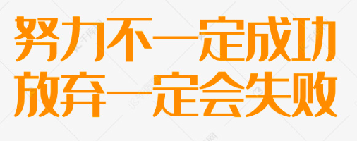
千万 adv. 一定 adv.
3.
“一定”用于“我”、“我们”时，表示说话人做事的决心（made up one's mind）。
+会/不会、能
感谢您的支持和鼓励，我一定会继续努力。
Notes:
要求或建议。这个词通常带有一定程度的权威性和责任感，暗示着接受嘱咐者需要尊重和遵守这些指示。

Slide 64
千万 adv. 一定 adv.
“一定”可以表示”必然、没有错”的意思。
“不一定”表示不能肯定，偏否定。表示”可以、不必”。
只要你不放弃希望，不怕辛苦，能够一直坚持努力学习，提高自己的水平和能力，就一定能成功。
人们常说：“便宜没好货，好货不便宜。”其实不一定都是这样，有时候质量很好的东西也会很便宜。
Notes:
要求或建议。这个词通常带有一定程度的权威性和责任感，暗示着接受嘱咐者需要尊重和遵守这些指示。

Slide 65

千万 adv. 一定 adv.
“一定”为adj.时，表示“某种程度的、适当的”（certain，proper）。
如果你有一定的语言基础和经济条件，那么出国学习外语是最好的选择，因为语言环境对学习语言有重要的作用。
Notes:
要求或建议。这个词通常带有一定程度的权威性和责任感，暗示着接受嘱咐者需要尊重和遵守这些指示。

Slide 66
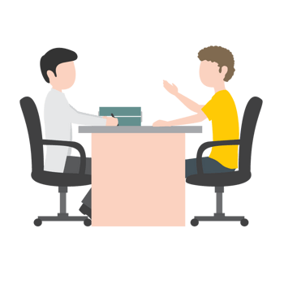
千万 adv. 一定 adv.
6.
在回答别人时，可以直接使用“一定”
A:你能准时交作业吗?
B:一定
Notes:
要求或建议。这个词通常带有一定程度的权威性和责任感，暗示着接受嘱咐者需要尊重和遵守这些指示。

Slide 67
 | 千万 | 一定
不管发生什么事情，_____要记得保持乐观的心情。
这次的事件_______别再犯！
如果他喜欢做什么事情，就让他去做，______别想要 控制孩子！
这件事情_____和那件事情有关联，你要好好查查看。
______！我不会忘记。
很多事情都有关联，如果有_________的能力说不定可以看出其中的关联，但是他不行。

Slide 68
 | 千万 | 一定
不管发生什么事情，_____不能放弃，而是要继续坚持下去。
这次你一定要按照要求认真填写，小心一点儿，_____别写错了。
哭并不_______是件坏事，哭可以让人从坏心情中走出来，是一种减轻压力的好办法。
兴趣是最好的老师，如果孩子对一件事情感兴趣，那他______会努力地去学习，效果也会更好。
事情的原因和结果往往是互相联系的。_____的原因会引起一定的结果，有时候一件事情的结果可能又是另一件事情的原因。

